Slide 1
Il numero di telefono misterioso
Laboratorio: Risolvere problemi argomentando
Elaborato di Accatino katiuscia (A028)
Scuola secondaria di primo grado Paolo Straneo – Alessandria

Slide 2
Presentazione della classe A CUI E’ STATA PROPOSTA L’ATTIVITà
Si tratta di una classe terza composta da 21 studenti (13 maschi e 8 femmine) di cui uno studente con PEI (obiettivi minimi) e due con bisogni educativi speciali che comunque lavorano in classe con i compagni. Alunni presenti all’attività 20.
Si tratta di una classe molto vivace, che presenta difficoltà a mantenere a lungo la concentrazione e la disciplina, ma che risponde molto bene ad attività laboratoriali e basate sulla collaborazione.
Dal punto di vista cognitivo la classe è eterogenea e il livello di apprendimento è complessivamente medio, con alcuni studenti che presentano difficoltà oggettive nell’area logico – matematica. Di contro, altri sono particolarmente intuitivi e propositivi
In generale l’impegno nello studio non è costante

Slide 3
Presentazione dell’attività (1)
AMBITO: ALGEBRA - APPLICAZIONE DELLE EQUAZIONI PER RISOLVERE PROBLEMI
RISOLVERE UN INDOVINELLO PER TROVARE L’ULTIMA CIFRA DI UN NUMERO TELEFONICO FORNITO PARZIALMENTE
ATTIVITA’ DA SVOLGERE A COPPIE
DURATA: 1 ORA PER LO SVOLGIMENTO (quesito presentato dalla docente alla lim) ED 1 ORA PER LA RESTITUZIONE (correzione e discussione collettiva)
EVENTUALE VALUTAZIONE DI TIPO FORMATIVO
POSSIBILI DIFFICOLTA’ PREVISTE:
  NON TRADURRE IN LINGUAGGIO MATEMATICO L’INDOVINELLO
  TRADURLO MA NON CORRETTAMENTE
  NON RISOLVERE CORRETTAMENTE L’EQUAZIONE
  NON DISCUTERE LA SOLUZIONE DELL’EQUAZIONE O NON DISCUTERLA IN MODO CORRETTO
  NON RIFLETTERE SULL’ACCETTABILITA’ DELLA SOLUZIONE COME RISOLUZIONE DEL PROBLEMA

Slide 4
PRESENTAZIONE DELL’ATTIVITà (2)
PREREQUISITI:
  CONOSCERE IL CALCOLO LETTERALE
  SAPER OPERARE CON I MONOMI ED I POLINOMI
CONOSCENZE ED ABILITA’:
  RISOLVERE UN’EQUAZIONE DI PRIMO GRADO AD UN’INCOGNITA
  DISCUTERE E VERIFICARE UN’EQUAZIONE
  RISOLVERE PROBLEMI MEDIANTE EQUAZIONI DI PRIMO GRADO AD UN’INCOGNITA
OBIETTIVI DI APPRENDIMENTO:
  TRADURRE IN LINGUAGGIO ALGEBRICO L’ENUNCIATO DI UN PROBLEMA
  RICONOSCERE LE EQUAZIONI DETERMINATE, INDETERMINATE, IMPOSSIBILI
  ESPLORARE E RISOLVERE PROBLEMI CON LE EQUAZIONI DI PRIMO GRADO, ANCHE IN CONTESTI REALI

Slide 5
Presentazione dell’attività (3)
TRAGUARDI PER LO SVILUPPO DELLE COMPETENZE AL TERMINE DELLA SCUOLA SECONDARIA DI PRIMO GRADO (INDICAZIONI NAZIONALI D.M. 254/2012)
  Riconosce e risolve problemi in contesti diversi valutando le informazioni e la loro coerenza.
  Spiega il procedimento seguito, anche in forma scritta, mantenendo il controllo sia sul processo risolutivo, sia sui risultati.
  Sostiene le proprie convinzioni, portando esempi e controesempi adeguati ed utilizzando concatenazioni di affermazioni; accetta di cambiare opinione riconoscendo le conseguenze logiche di una argomentazione corretta.
  Utilizza ed interpreta il linguaggio matematico (piano cartesiano, formule, equazioni,…) e ne coglie il rapporto col linguaggio naturale.
  Ha rafforzato un atteggiamento positivo rispetto alla matematica attraverso esperienze significative e ha capito come gli argomenti matematici appresi siano utili in molte situazioni per operare nella realtà

Slide 6
TESTO DEL quesito
Gustavo e ginevra devono fare una ricerca insieme. Per poter organizzare un incontro Gustavo chiede a Ginevra il suo numero di telefono. Ginevra gli fornisce le prime otto cifre del suo numero ma poi decide di metterlo alla prova con un indovinello: «L’ultima cifra del mio numero telefonico e’ quel numero il cui precedente, sommato a quattro, e’ uguale alla somma del suo successivo e di due». Come può fare gustavo per scoprire l’ultima cifra del numero?
Traduci l’indovinello in linguaggio matematico
Trova la soluzione
Rifletti: secondo te Ginevra vuole dare il proprio numero a Gustavo? Giustifica la risposta
SOLUZIONI
  (x - 1) + 4 = (x + 1) + 2 x+3 = x+3 → 0 x = 0 indeterminata – non accettabile

Slide 7
CONSIDERAZIONI (1)
In generale ogni studente ha collaborato con il compagno per arrivare alla soluzione del quesito. Solamente in due coppie i ragazzi non hanno collaborato (entrambe le volte si trattava di una coppia non equilibrata dove il compagno più capace ha finito per fare tutto il ragionamento). In un altro caso, inoltre, il membro più debole di una coppia ha dovuto imporsi per far valere la propria opinione sul compagno che non si fidava
Il problema proposto non appartiene al contesto reale (si tratta, in effetti, di un indovinello matematico) ma l’averlo legato ad una storia è già bastato per renderlo agli occhi dei ragazzi più autentico e stimolante tanto che qualcuno di loro, in effetti, ha fornito alcune motivazioni di carattere più psicologico che matematico (PROTOCOLLO 1)
Lo scopo dell’attività non era tanto quello di esercitarsi nella risoluzione di un’equazione (che era banale) quanto nella traduzione del linguaggio verbale in linguaggio algebrico e nel fare emergere il significato di indeterminato
Tutti i ragazzi hanno intuito che per risolvere il problema avrebbero dovuto impostare una equazione e tutti hanno facilmente individuato nell’ultima cifra del numero telefonico l’incognita x

Slide 8
CONSIDERAZIONI (2)
PERCENTUALE DEI RAGAZZI CHE HANNO SVOLTO CORRETTAMENTE L’INTERA ATTIVITA’ 30% (PROTOCOLLO 2)
DIFFICOLTA’ RISCONTRATE:
TRADUZIONE DEL TESTO IN LINGUAGGIO MATEMATICO (CORRETTA 60% DEI RAGAZZI) dovuta alla difficoltà di rendere le espressioni «precedente» e «successivo»
SVOLGIMENTO DELL’EQUAZIONE IMPOSTATA anche se scorretta (CORRETTO 55% DEI RAGAZZI) errori di distrazione
DISCUSSIONE DELL’EQUAZIONE IMPOSTATA anche se scorretta (SVOLTA NEL 50% DEI CASI E IN QUESTI CASI SEMPRE CORRETTA)
ACCETTABILITA’ DELLA SOLUZIONE DELL’EQUAZIONE anche se scorretta COME SOLUZIONE DEL PROBLEMA (CORRETTA 65% DEI CASI – la percentuale maggiore rispetto a quella relativa alla discussione dell’equazione è dovuta al fatto che qualche ragazzo ha risposto all’ultimo punto del quesito senza esplicitare la discussione dell’equazione) (PROTOCOLLO 3 e PROTOCOLLO 4)

Slide 9
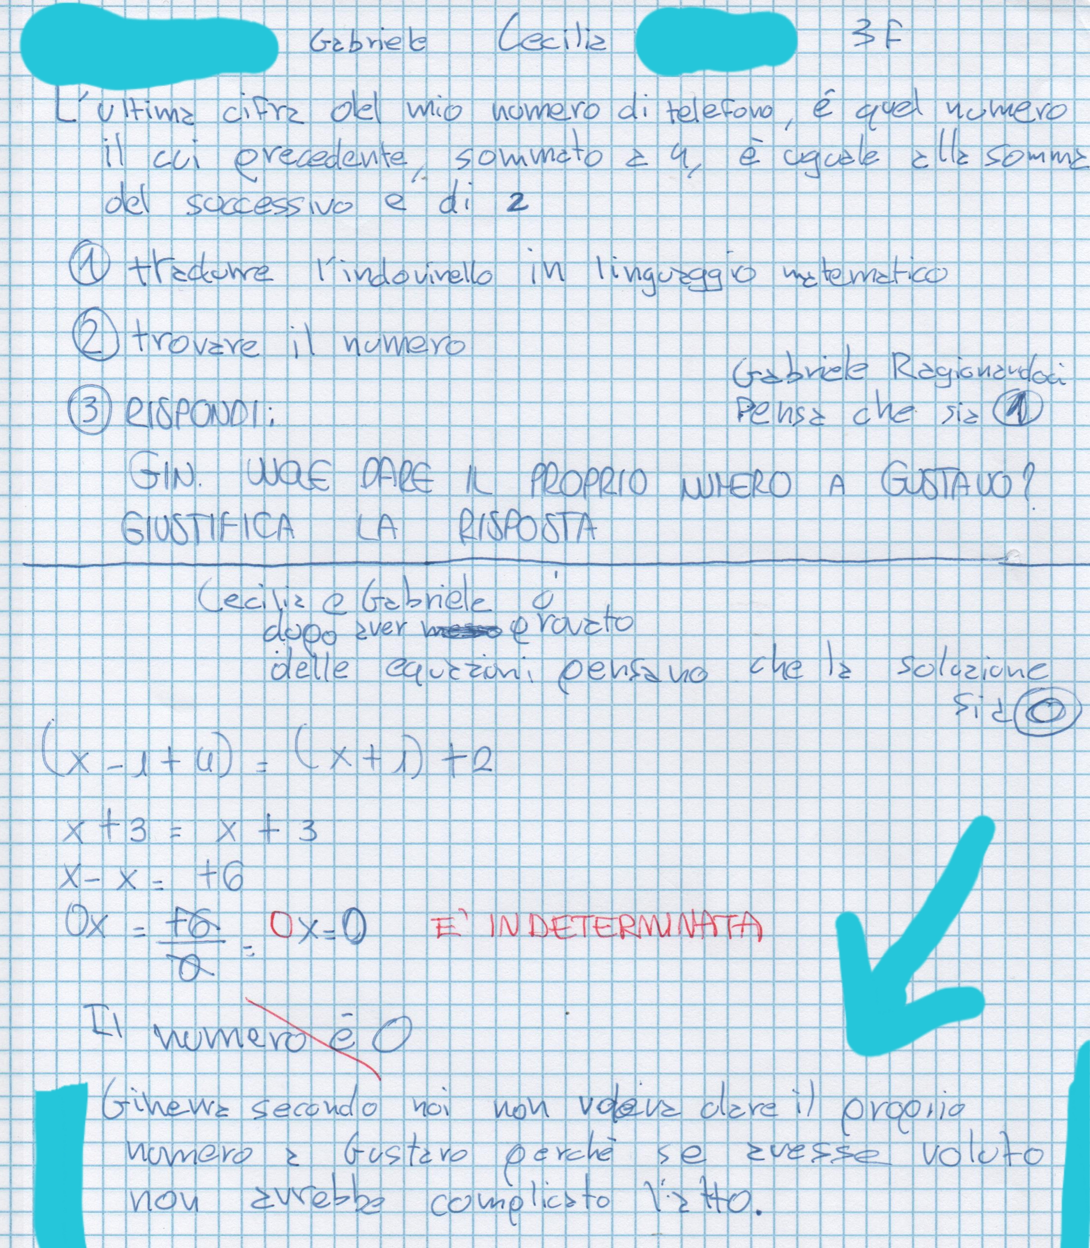
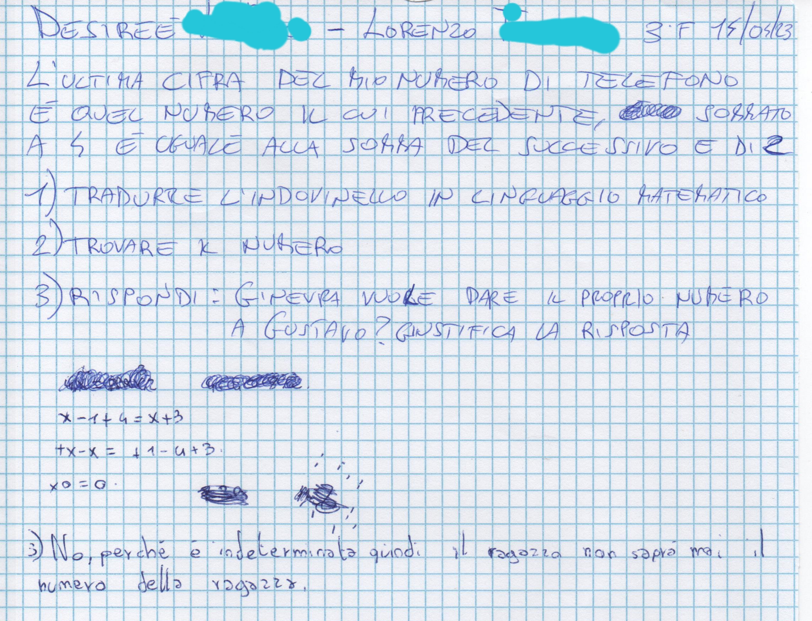
PROTOCOLLO 1
PROTOCOLLO 2

Slide 10
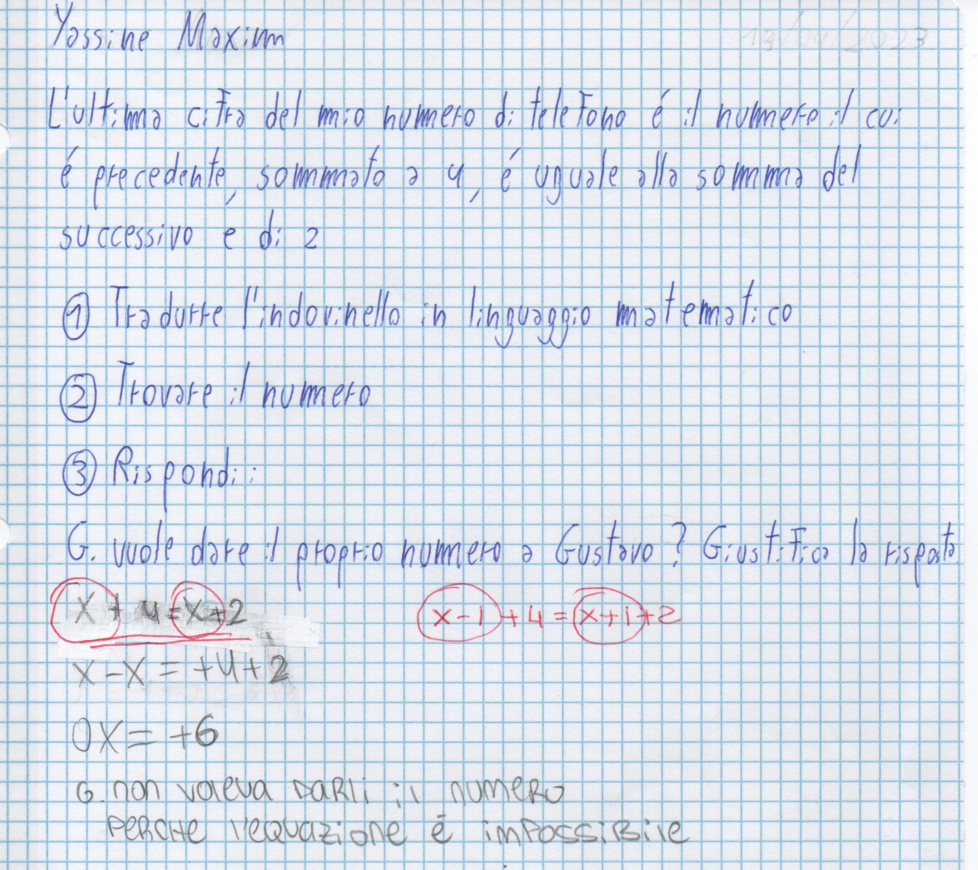
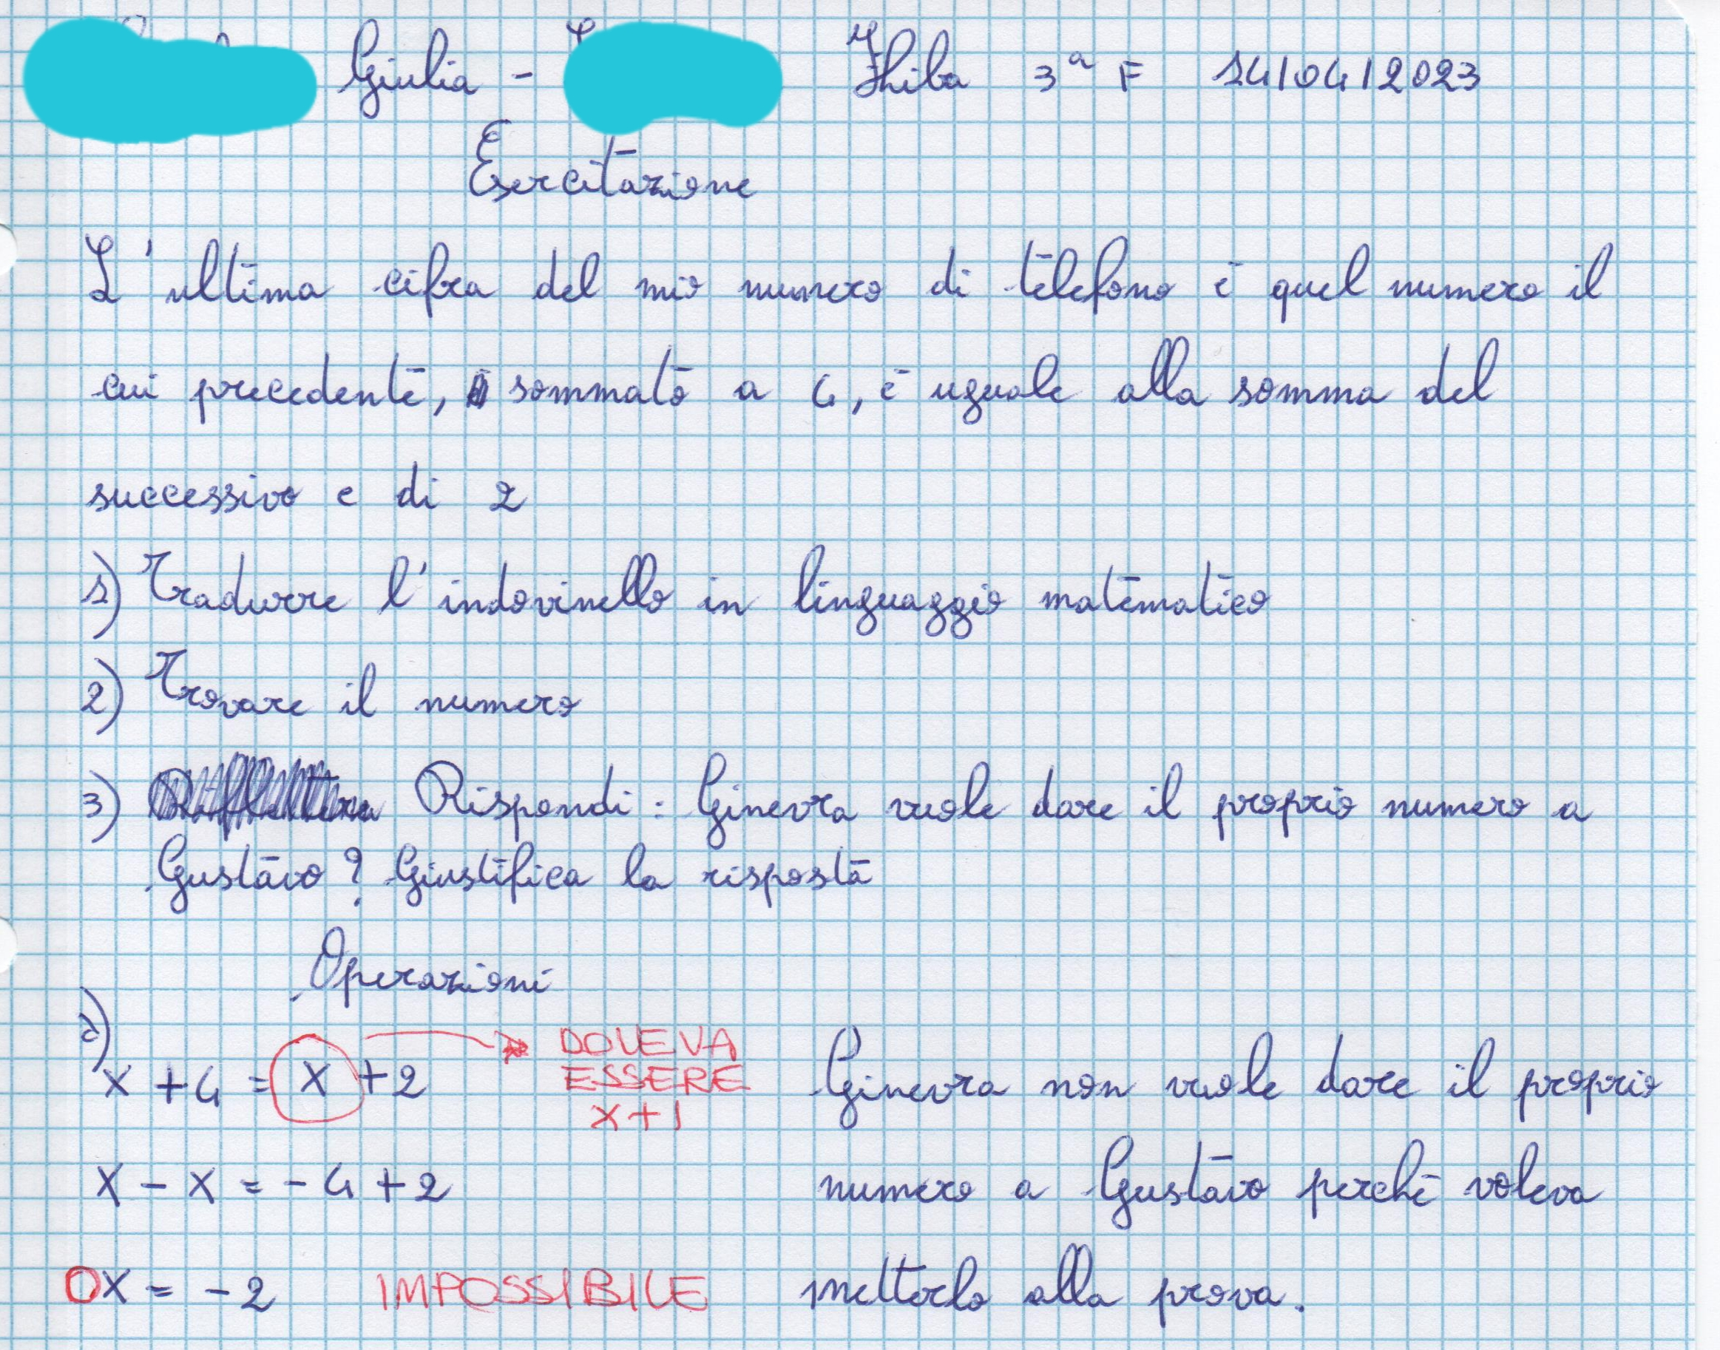
PROTOCOLLO 3
PROTOCOLLO 4

Slide 11
ALTRE OPZIONI CHE POTREBBERO ESSERE PROPOSTE :
«L’ULTIMA CIFRA DEL MIO NUMERO TELEFONICO E’...»
A)…quel numero che, sommato a due, è uguale al doppio del suo successivo.
B)…quel numero che, sommato a se stesso, è uguale al doppio del suo precedente.
C)…quel numero il cui doppio, sommato a quattro, è uguale al suo precedente sommato a tre.
D)…quel numero che, moltiplicato per quattro, è uguale al suo doppio sommato a cinque.
E)…quel numero che, sottratto al suo triplo, è uguale al suo precedente sommato a tredici.
SOLUZIONI
  A) x + 2 = 2 (x + 1) → x = 0 determinata - accettabile
  B) x + x = 2 (x – 1) → 0 x = - 2 impossibile – non accettabile
  C) 2 x + 4 = (x – 1) + 3 → x = - 2 determinata – non accettabile ( numero negativo)
  D) 4 x = 2 x + 5 → x = + 5/2 determinata - non accettabile (frazione)
  E) 3 x - x = (x – 1) + 13 → x = + 12 determinata – non accettabile (numero a 2 cifre)

